Slide 1
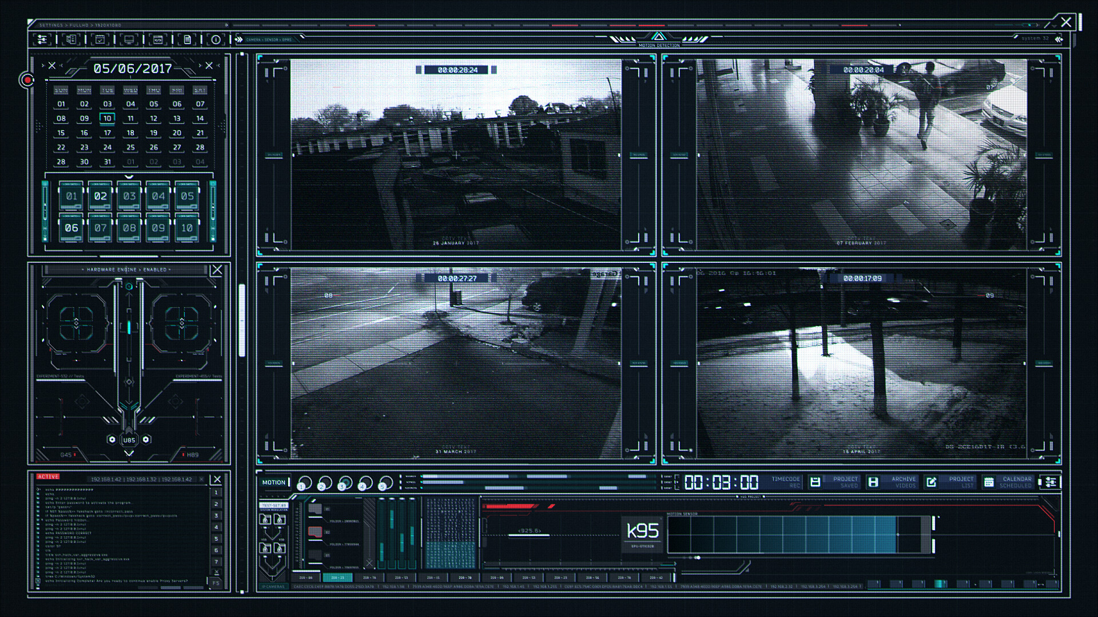
Manu
달력
Cam No.
Cam #1~32
Cam Map.
Tool Bar
현재시간
Alarm List
장치상태
■ MAIN SCREEN 참고 이미지

Slide 2
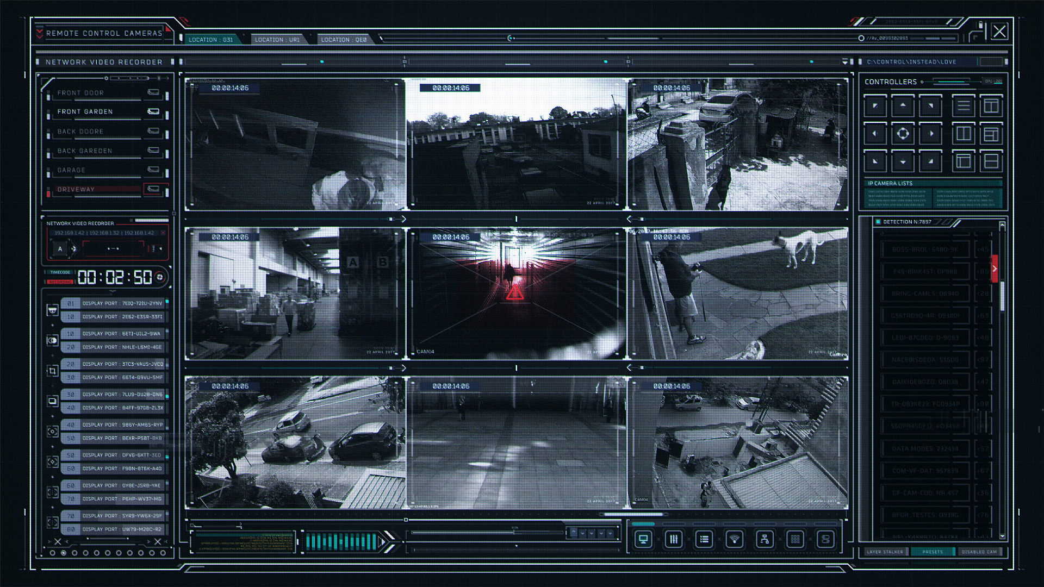
MAIN SCREEN 참고 이미지

Slide 3
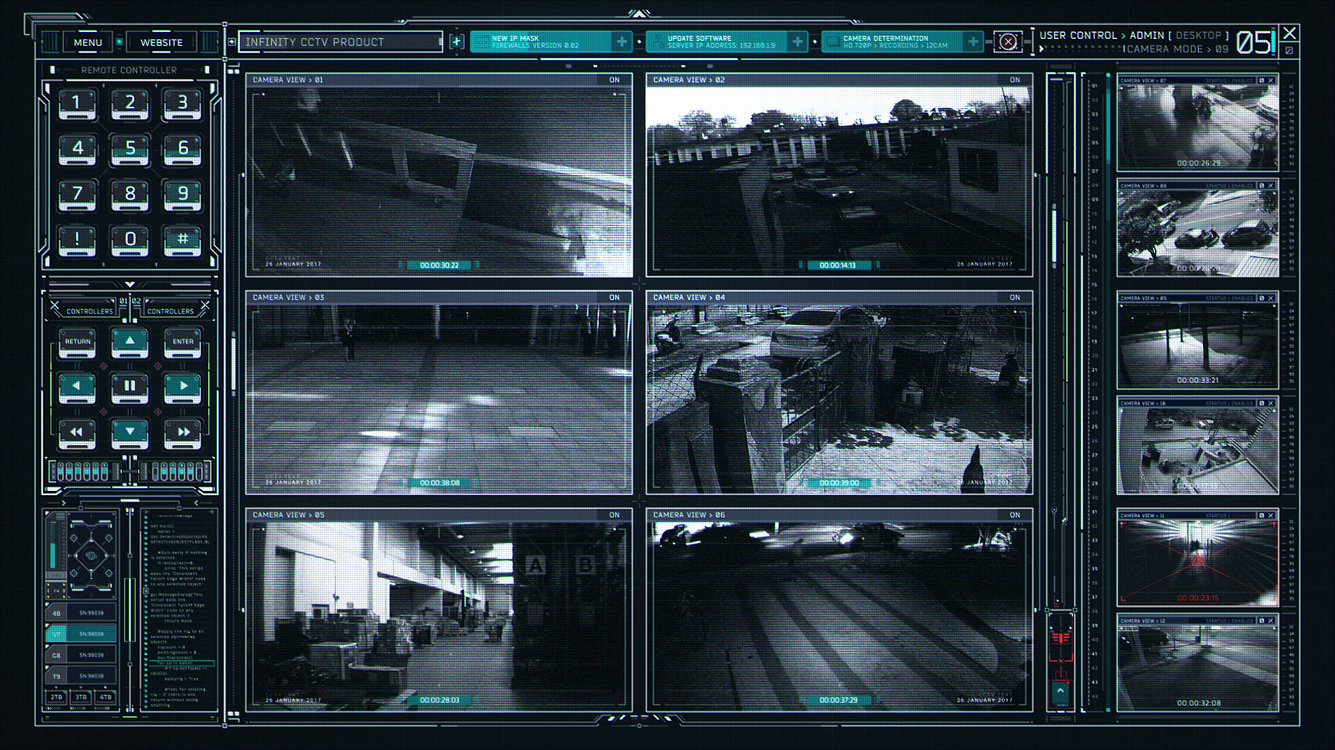
MAIN SCREEN 참고 이미지

Slide 4
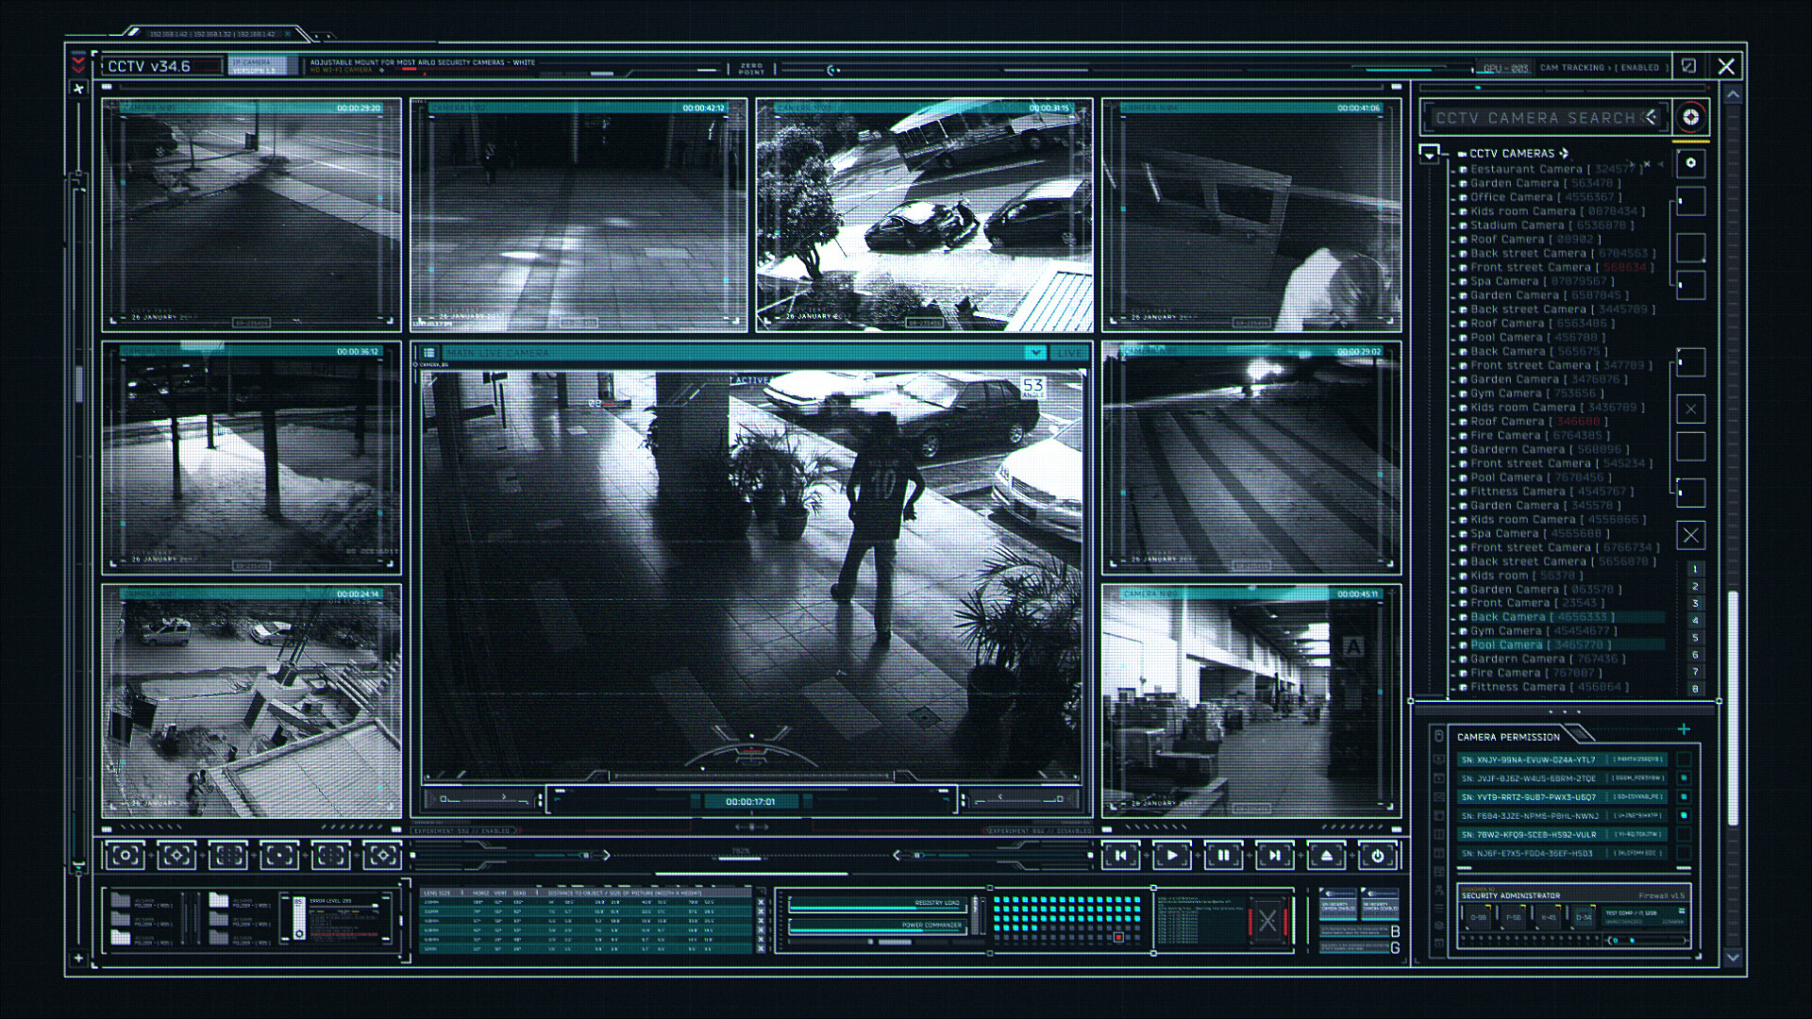
MAIN SCREEN 참고 이미지

Slide 5
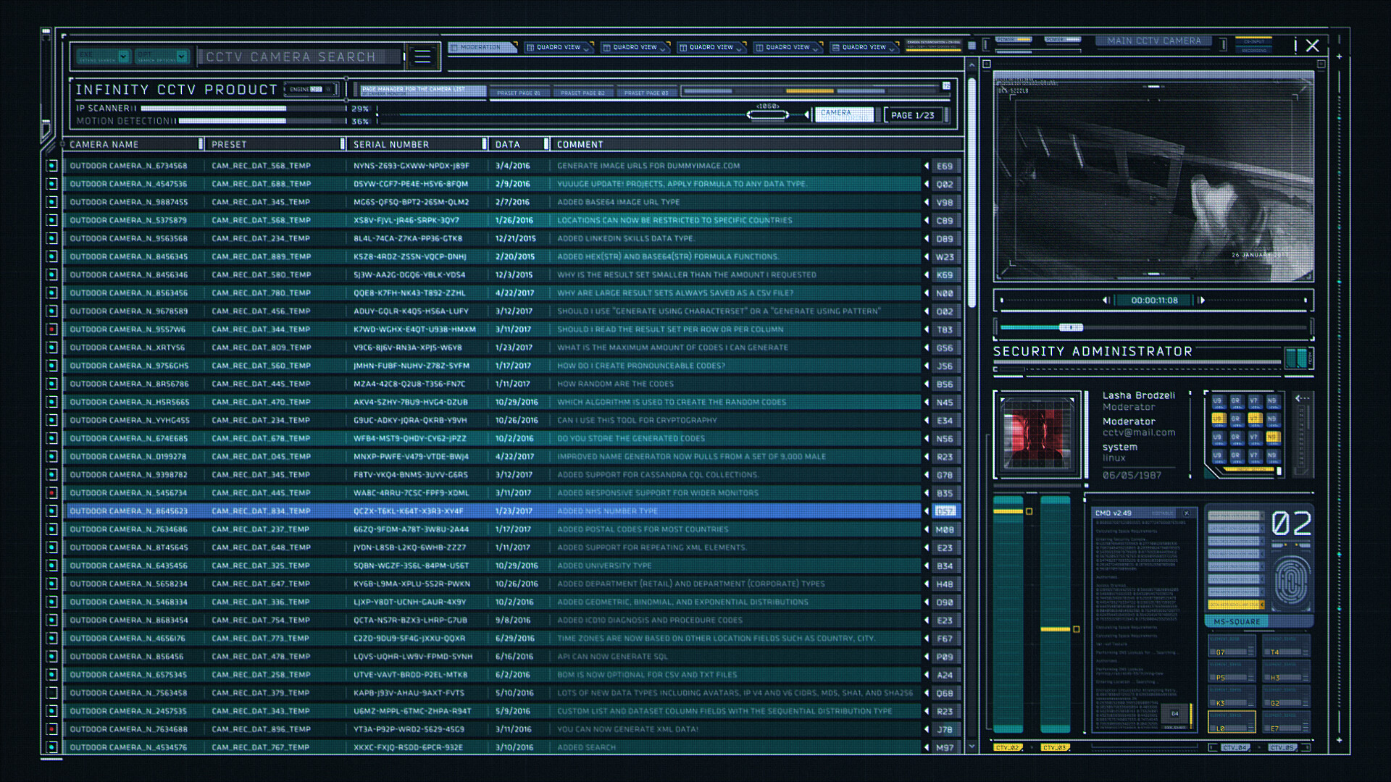
참고 이미지

Slide 6
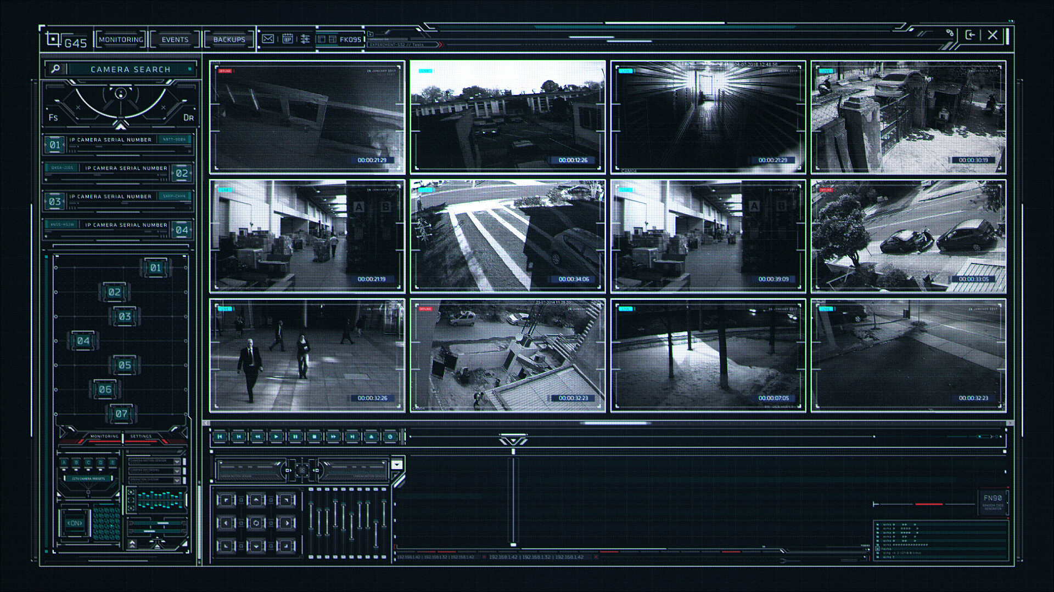
참고 이미지

Slide 7
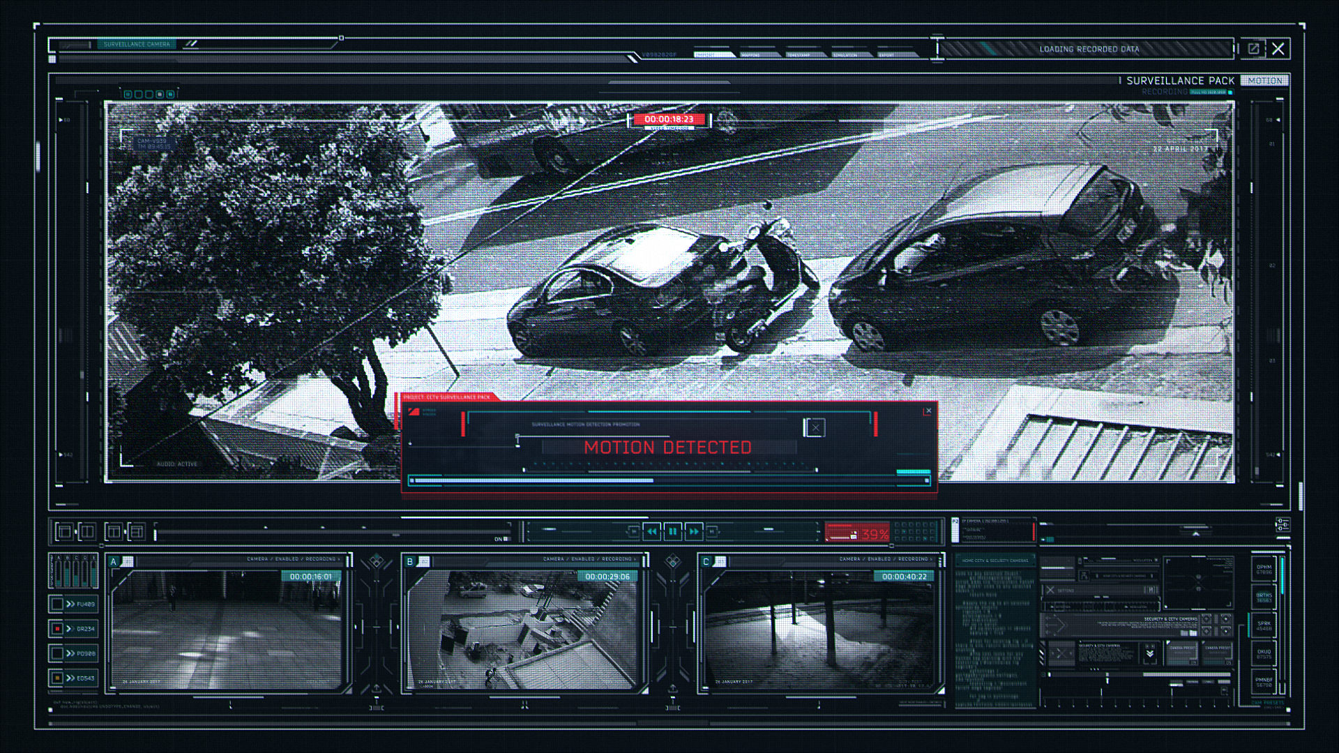
MAIN SCREEN, 선택화면 참고 이미지

Slide 8
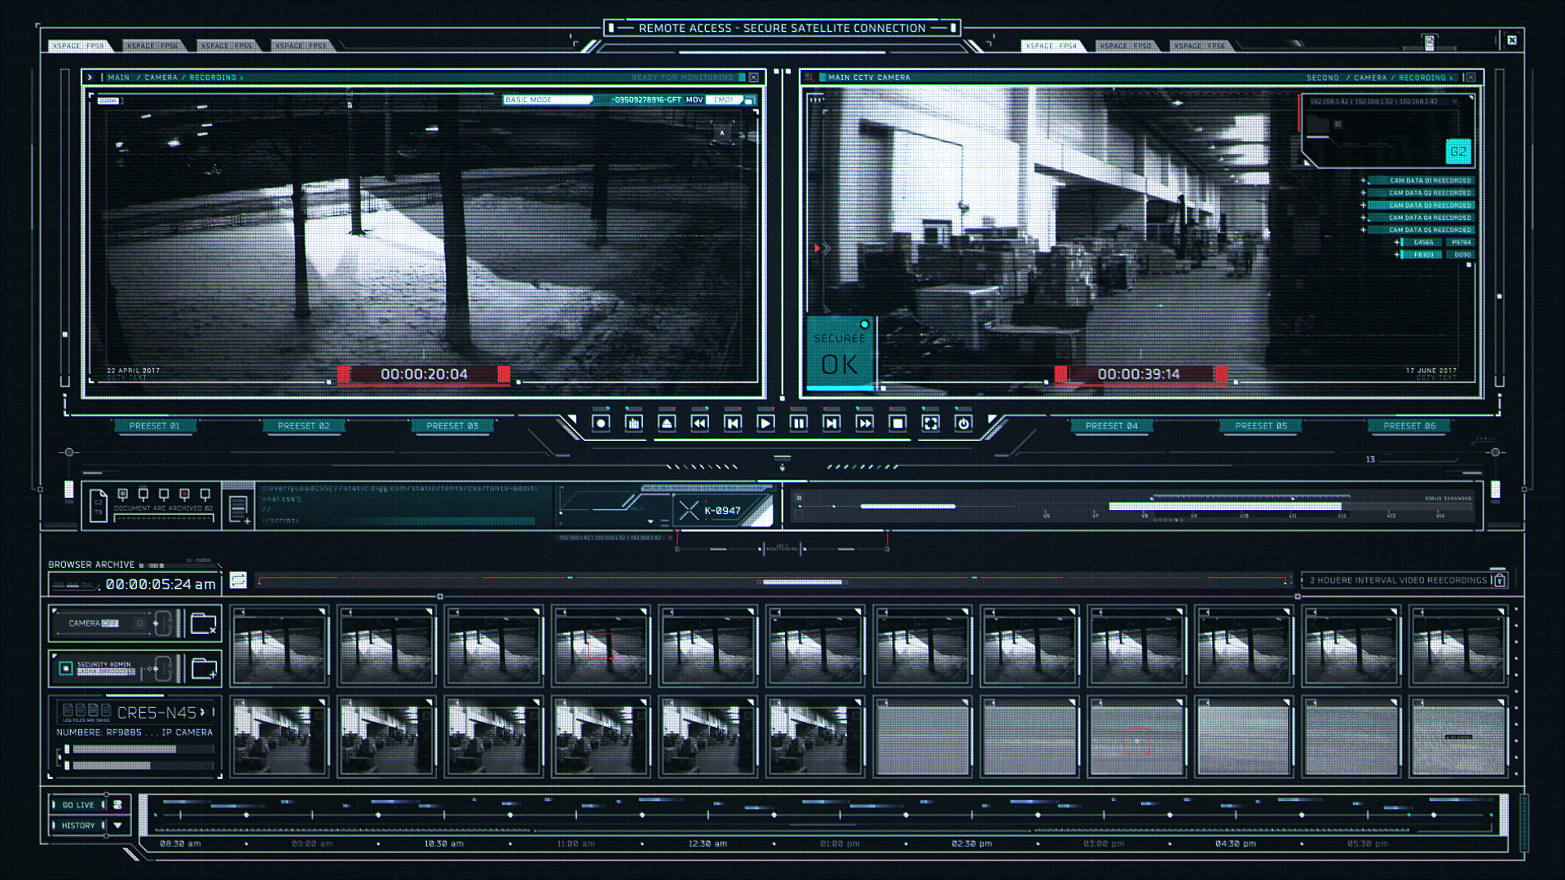
Alarm 화면 참고 이미지

Slide 9
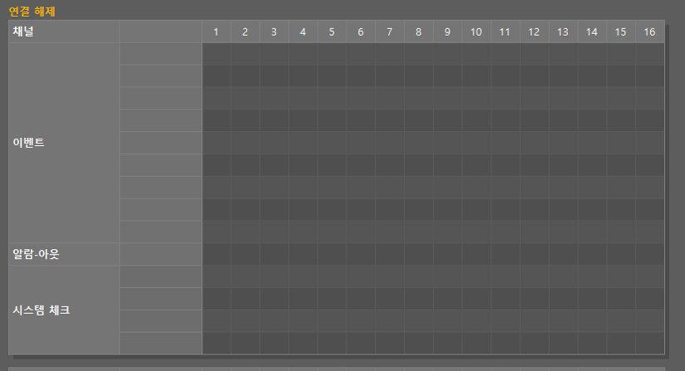
세콤 스마트뷰어 장치상태 참고

Slide 10
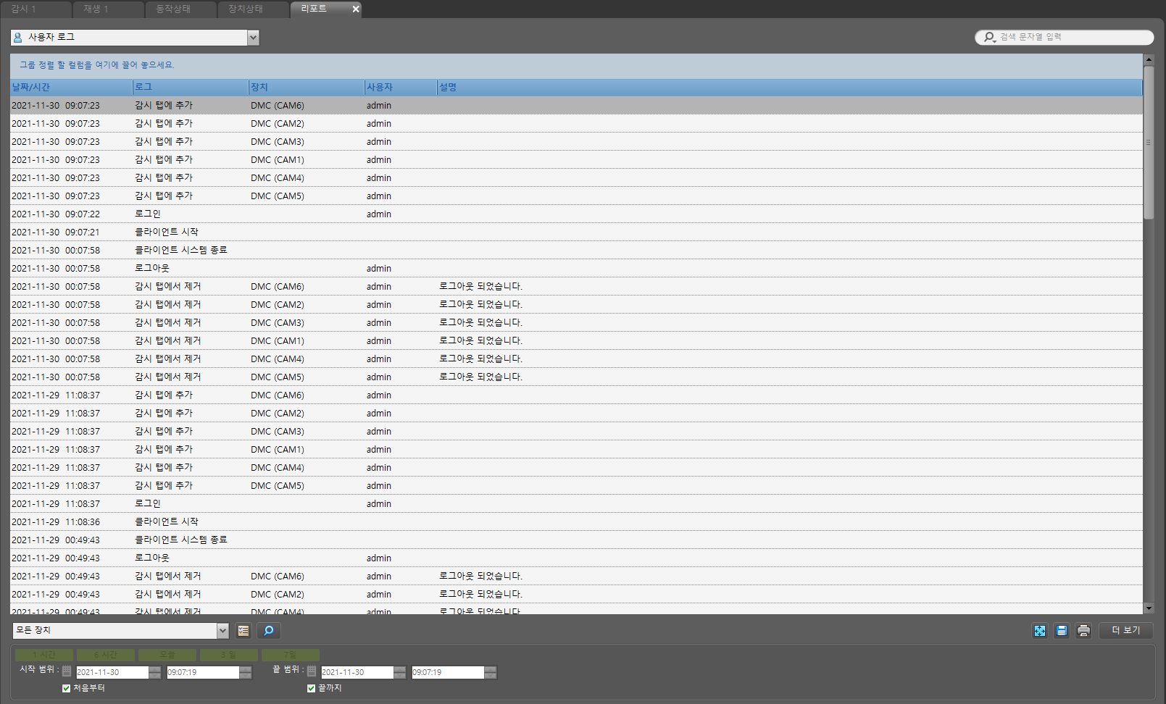
세콤 스마트뷰어 리포트 참고

Slide 11
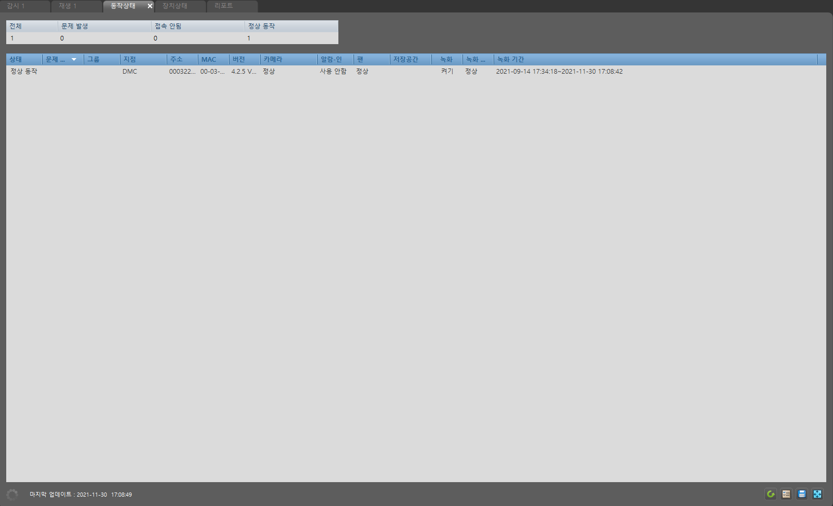
세콤 스마트뷰어 동작상태 참고

Slide 12
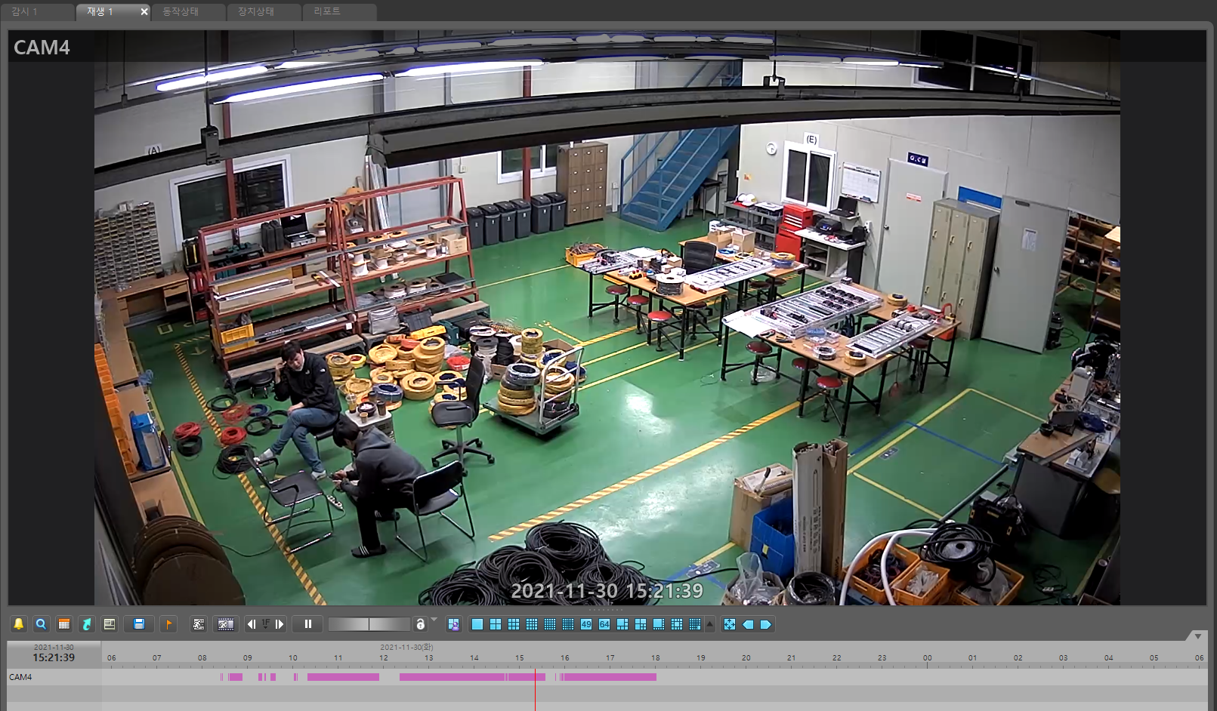
세콤 스마트뷰어 제생 참고

Slide 13
https://youtu.be/VqH8SlP68ms

